Slide 1
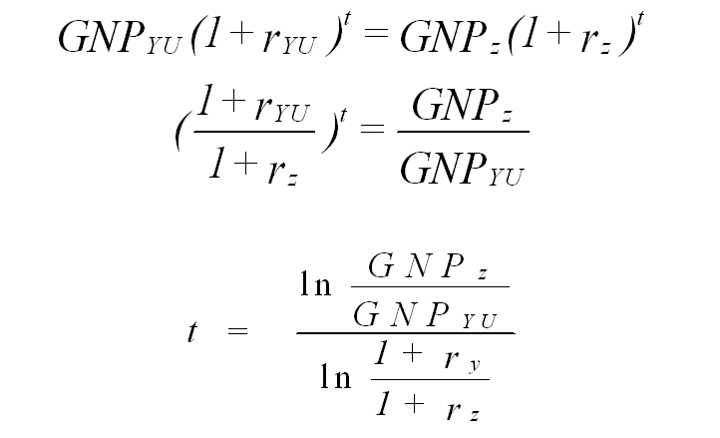
dostizanje

Slide 2
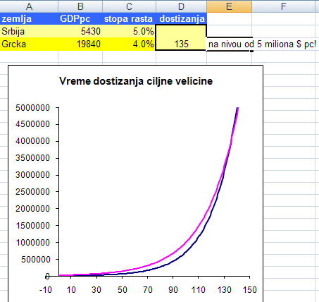
Primer:
Srbija i
Grčka

Slide 3
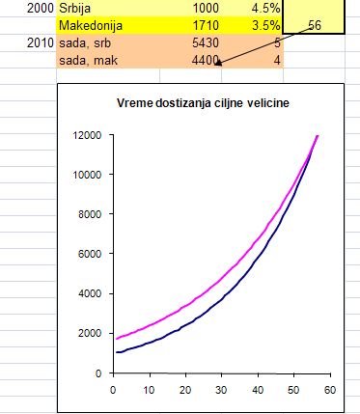
2017
6000
5800

Slide 4
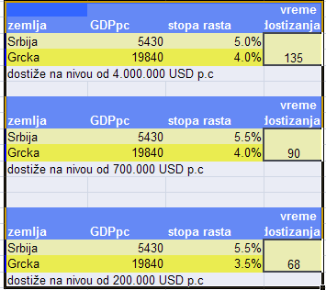
A tek što su rezultati nestabilni…

Slide 5
Western Balkans economies could take up to 200 yrs to catch up with EU -EBRD
Reuters Staff
LONDON, Feb 26 (Reuters) - Western Balkans countries need to tackle their low productivity and speed up reforms, the EBRD said on Monday, warning it could otherwise take them up to 200 years to catch up with the living standards of the EU states they hope to join.

Slide 6
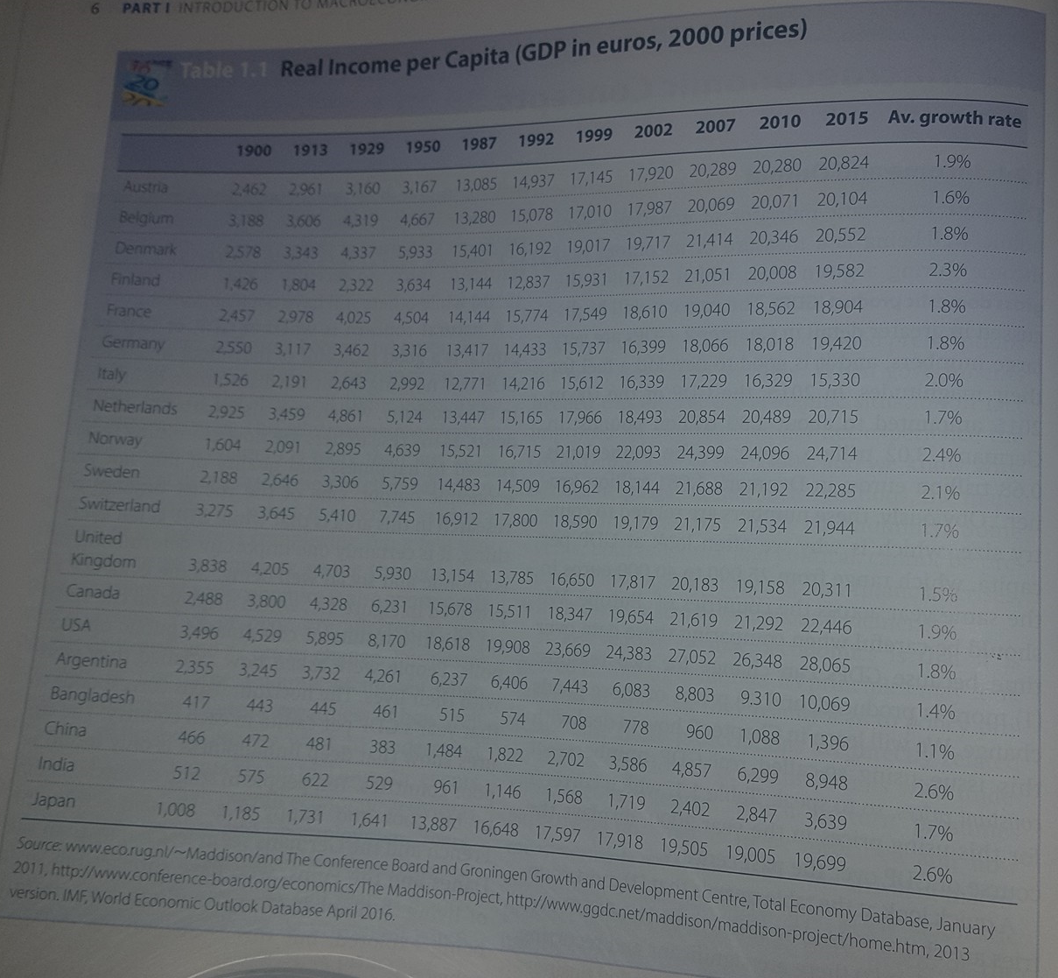
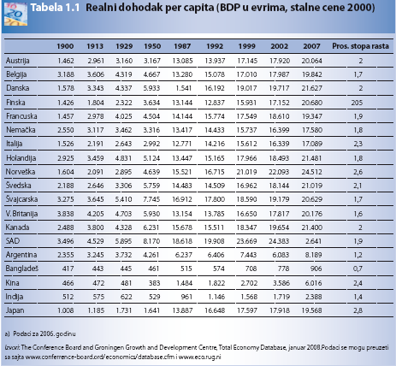
Kina - bila najrazvijenija na svetu pre
nekih 700 godina.

Slide 7
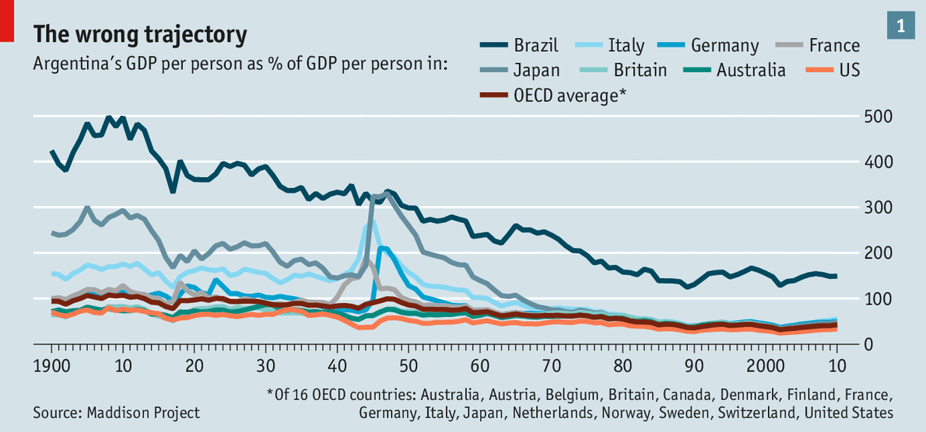
Stopa rasta od 2% duplira BDP
Za 72/2=36 godina
Ali je i to teško postići ...

Slide 8
3 NAČINA OBRAČUNA BDP
PROIZVODNI – suma finalnih prodaja
PRIHODNI – suma dohodaka
RASHODNI - suma izdataka na teritoriji zemlje za godinu dana
Dodata vrednost – firma stvara vrednost transformišući inpute u robu koju prodaje na tržištu
ODUZETA VREDNOST?- GUBITAŠI

Slide 9
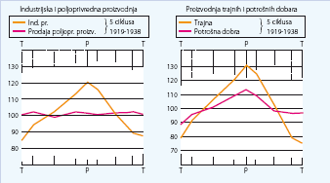
Berns Mičelovi dijagrami
P – peak,vrh; T-through, dolja
Proizvodnja, zaposlenost, plate, velikoprodajne cene i kamatne stope su prociklične i koincidirajuće,
dok su maloprodajne cene blago kasneća varijabla.

Slide 10
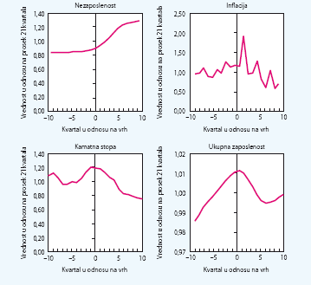
Nezaposlenost:kontraciklična, zaostajuća varijabla
Inflacija je prociklična ali zaostajuća varijabla,
dostiže vrh
jedan kvartal nakon što ga BDP već dostigne.
Kratkoročna kamatna stopa i zaposlenost su strogo prociklični.

Slide 11
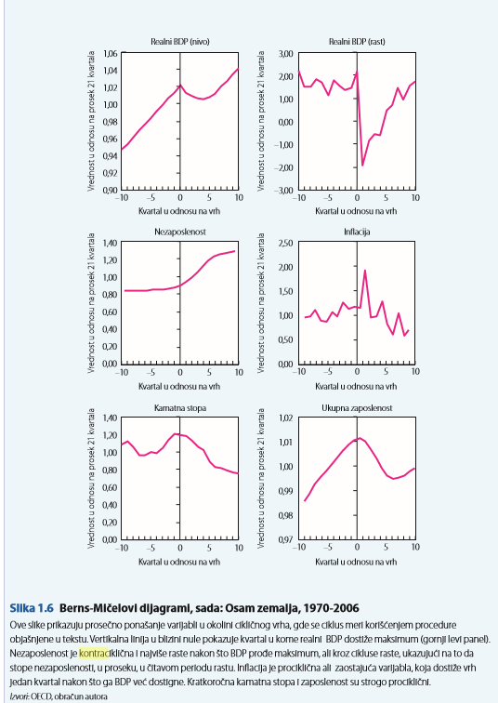
Proizvodnja, zaposlenost, plate, velikoprodajne cene i kamatne stope su prociklične i koincidirajuće, dok su
maloprodajne cene blago kasneća varijabla.
Prociklično ponašanje kamatnih stopa manje je izraženo nakon 1914, dakle nakon godine kada je osnovana američka centralna banka (Federal reserve System).

Slide 12
U normalnim vremenima, inflacija je tesno
vezana za fazu privrednog ciklusa
Stopa inflacije je obično prociklična:
raste u periodima ubrzanja privredne aktivnosti i pada sa njenim usporavanjem.
Stepen iskorišćenosti kapaciteta
- dobar indikator cikličnih kretanja.
Nasuprot tome, stopa nezaposlenosti je kontraciklična – a stopa zaposlenosti – koindicirajuca

Slide 13
“Morski” i “slatkovodni” ekonomisti
Kejnzove stavove zastupaju „morski” ekonomisti - (Harvard, MIT, Jejl, Stanford, Berkli).
„Slatkovodni” – monetaristi iz Čikaga, Ročestera ili Minesote.
U Evropi manje očigledno:
britanski i francuski ekonomisti više
naginju kejnzijancima
nemački i švedski ekonomisti -monetaristi

Slide 14
Poslednjih godina – renesansa kejnzijanizma
političari u Francuskoj i Nemačkoj se zalažu za aktivniju fiskalnu i monetarnu politiku.
Kasnije ćete u ovoj knjizi naći objašnjenje zbog čega novi naglasak na aktivističke politike u stvari predstavlja posledicu zajedničke evropske valute, evra, koji je uveden 1999. godine.

Slide 15
Figure 2.02
Porezi
(C+I+G+X-Z)=Y
Bruto domaći proizvod
= (Y-T)
Raspoloživi dohodak
C+I+G-Z
Državna potrošnja
(G)
Transferi
Štednja (S)
Izvoz (X)
C+I+G
Potrošnja (C)
C+I
Neto porezi (T)
Država
(T-G)
Uvoz (Z)
Investicije (I)
Ostatak
sveta
Privatni
sektor
(X-Z)
(S-I)
Kružni tok dohotka

Slide 16
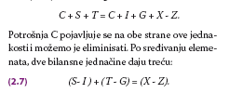

Slide 17
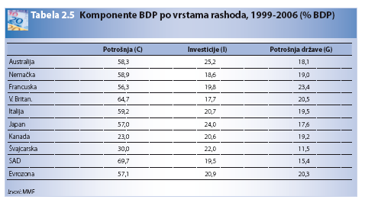

Slide 18
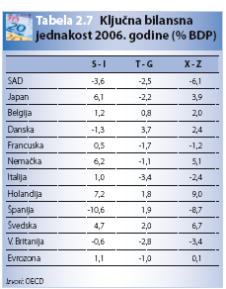
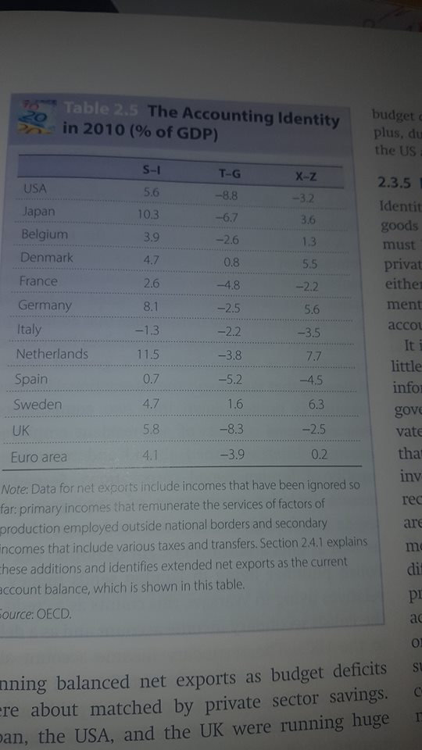
da li je budžetski deficit izazvan pozitivnom neto privatnom štednjom (Japan),
da li je rastom izvoza stvoren dohodak koji rezidenti jednostavno stavljaju na štednju (Holandija, Belgija), odnosno
da li je pad domaće investicione potrošnje izazvao recesiju koja je smanjila uvoz i poreske prihode, stvarajući tako suficit tekućeg bilansa (Nemačka )

Slide 19
AMERIČKA TRADICIJA - DA KRIVE DRUGE ZEMLJE ZA DEFICIT PLATNOG BILANSA
Nikson – sve zemlje su krive jer nisu revalvirale valutu (1971)
Karter – Nemačka i japan nisu napravile monetarnu i fiskalnu ekspanziju (kraj 70tih)
Kasnije – Jen je potcenjen, a onda i Kina
Sve ove zemlje optužuju SAD za malu štednju, da troše iznad mogućnosti

Slide 20
Why "Abenomics"?
Source: Tamani Himajin
1st Arrow: Dramatic Monetary Easing
2nd Arrow: A "Robust" Fiscal Policy
3rd Arrow: Policies for Growth to Spur Private Investment
Lowering corporation tax
Increasing the labor participation of women
More openness to foreigners in society
Cool Japan
  Push to export Japanese foods and other cultural products to the world and support for such corporations.
  Measures to increase inbound tourism. Lowering of visa restrictions and introduction of duty-free shopping.
Lowering of regulation / barriers
  Free trade: Ongoing (and probably eventual participation) in the Trans-Pacific Partnership.
  Lowering of barriers to foreign direct investment in Japan.
  Deregulation in many industries such as healthcare, agriculture etc.

Slide 21
SAD
(S-I)+(T-G)= (X-Z)
SAD -3.6 -2.5 -6.1 2006
5,6 -8,8 −3,2 2015
U SAD javni sektor beleži deficit, trošeći mnogo više nego što zarađuje.
Republikanci prave def, demokrate suficit

Slide 22
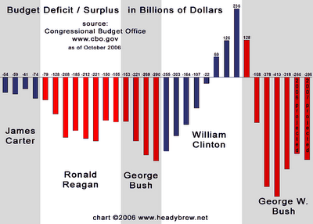

Slide 23
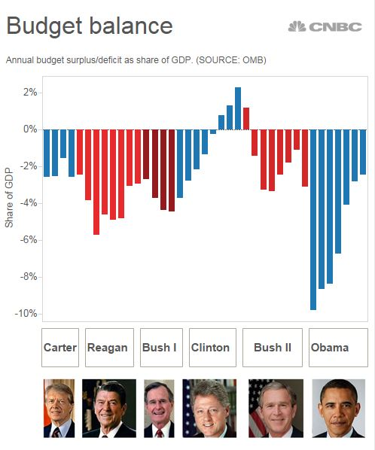

Slide 24
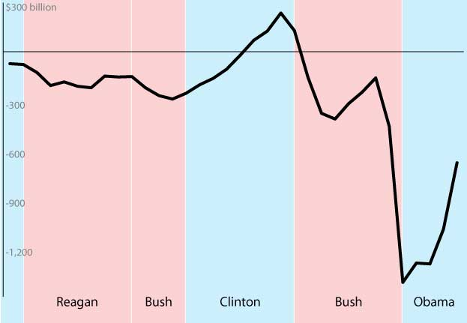

Slide 25
(S-I)+(T-G)= (X-Z)
Japan 6,1 -2,2 3,9 2006
10,3 −6,7 3,6 2015
Situacija u Japanu je potpuno suprotna. Obilan višak priv. sektora pokriva deficit javnog

Slide 26
Figure 2.3 (a)
Počinjemo tako što sabiramo (agregiramo) sve na finalna dobra i usluge proizvedene u zemlji
X-Z
G
I
C

Slide 27
Figure 2.3 (b)
Ovu sumu nazivamo bruto domaćim proizvodom (BDP)
X-Z
G
I
GDP
C

Slide 28
Kada oduzmemo amortizaciju, dobijamo neto domaći proizvod
X-Z
Amortizacija
G
I
BDP
NDP
C

Slide 29
Tržišne cene razlikuju se od faktorskih cena za iznos posrednih poreza (i subvencija)
X-Z
Amortizacija
G
Posredni
porezi
I
BDP
NDP
C

Slide 30
NACIONALNI DOHODAK=
BDP-Am – (PDV-SUB)+NFP
Nacionalni dohodak je dohodak proizvodnih faktora
BNP= BDP+NFP
AKO JE NFP = 0
AKO JE NFP>0
ND = NDP – (PDV-SUB) + NFP
X-Z
Amortizacija
G
- posredni
porezi
+ subvencije
I
BDP
NDP
Nacionalni
C
dohodak

Slide 31
Da
X-Z
Amortizacija
G
Posredni
(minus neisplaćene zarade, korpo-rativni porezi, doprinosi za socijalno osiguranje)
porezi
I
BDP
NDP
Lični
Nacionalni
dohodak
C
dohodak

Slide 32
...
X-Z
- Amortizacija
G
- Posredni porezi,PDV
- Posredni
porezi
+ Transferi
- direktni porezi
I
BDP
NDP
Lični
Lični
Nacionalni
dohodak
C
raspoloživi
dohodak
dohodak

Slide 33
...koji se
S
Lični
C
raspoloživi
dohodak

Slide 34
NFP
NFP
X-Z
NFP
Amortizacija
NFP
G
Posredni
porezi
I
BDP
NDP
Lični
Lični
Nacionalni
dohodak
C
raspoloživi
dohodak
dohodak

Slide 35
X-Z
Amortizacija
G
Posredni
porezi
I
BDP
NDP
Lični
Lični
Nacionalni
dohodak
C
raspoloživi
dohodak
dohodak

Slide 36
Statistika nacionalnih računa – 17. vek, William Petty.
1956 – početak UN počela da šalje upitnike (McNeely 1995).
1991 - baš kad su citati o prednosti GDP prevladali u literaturi...

Slide 37
GNI (Gross National Income
Novi zaokret – GNI (Gross National Income)
(World Bank)
The 2010 Human Development Report explained the switch:
To measure the standard of living, gross national income (GNI) per capita replaces gross domestic product (GDP) per capita. In a globalized world differences are often large between the income of a country’s residents and its domestic production.
Some of the income residents earn is sent abroad, some residents receive international remittances and some countries receive sizeable aid flows. For example, because of large remittances from abroad, GNI in the Philippines greatly exceeds GDP, and because of international aid, Timor-Leste’s GNI is many times domestic output. (UN 2010: 15)

Slide 38
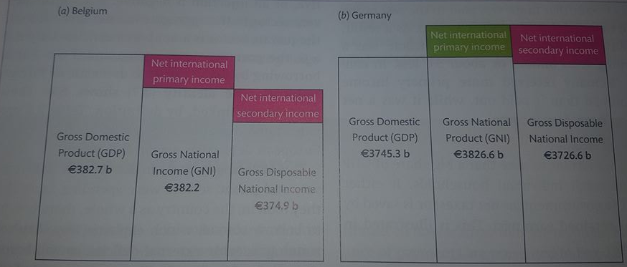
ŠTA JE BOLJE KORISTITI, GDP ili GNI?
Razlike postoje
Čak i u razvijenim zemljama
Za ekonomsku politiku –manji značaj

Slide 39
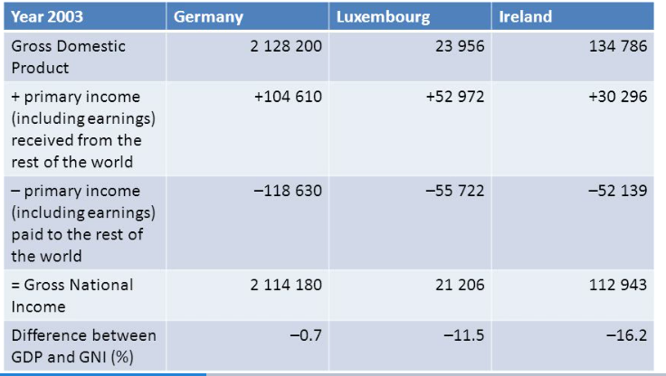
Pogledajte video –
U Irsku dolaze investitori, odnose profit
U Luksemburu – strane firme, takođe
Zar onda vredi da dolaze?

Slide 40
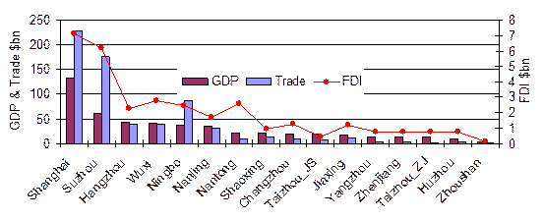
Kapital upravljačke veštine izvozni kanali

Slide 41
56
60.3

Slide 43
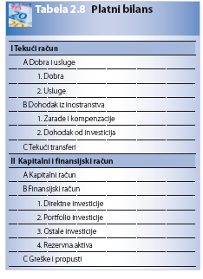

Slide 44
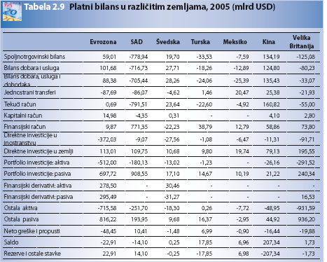

Slide 45


Slide 46
Ocenite sledeći stav: Liberalizacijom tržišta droge bi se povećao BDP, ali bi se smanjili poreski prihodi i pogoršao bi se platni bilans.
Povecava se “bela ekonomija”, raste GDP
Rastu poreski prihodi
Ali ako se smanje poreske stope moze se ocekivati rast broja poreskih obveznika
Ali i pad T
Efekat na BDP zavisi od toga da li zemlja “izvozi” ili “uvozi” nakotike. U prvom slucaju suficit raste, u drugom - pada

Slide 47
2. Kakav je efekat autsorsinga na BDP?
(Uzmite kao primer firmu koja pretvara svoju kafeteriju u nezavisnog podugovarača.)
Ako se posao seli u inostranstvo BDP PADA
AKO OSTAJE U ZEMLJI, BDP RASTE AKO FIRMA USPESNO RADI
ili
OSTAJE ISTI
PADA
Ako firma ne bude uspesna

Slide 48
3. BDP uključuje sve i svašta. Tu su „dobra” kao što je hrana, tu su i pozorišne predstave u kojima uživamo, ali su tu i „zla” kao što su izduvni gasovi itd. Mnoga „dobra” nisu uključena – vrednost toga što, na primer, imamo dobrog komšiju, ili, recimo, vrednost slobodnog vremena koje provodimo gledajući zalazak sunca. Kako biste izračunali „bruto domaće zadovoljstvo”?
Economics of happiness – 1
Economics of happiness – 2 – Deepak Lal

Slide 49
Toni Bler uveo “gross national well being” (GWB)
Ni skraćenje radnog vremena u Francuskoj nije povećalo indekse sreće
Veliki izvor nereće proističe iz precenjene razlike između dve situacije.
Nesrećnom se proglašava situacija u kojoj se često kaže – i ne znam koliko sam bio srećan!!!!
Često je nesreća izraz razočarane ambicije ili pohlepe.
U stvari nastala je čitava teorija kao kritika kapitalzma. Sada kada su sve zemlje kapitalističke – teško da ima smisla.
I laburisti – prof. Richard Layard
Napisao uticajnu knjigu Happiness:
Lessons from a New Science.
Dugovečnost, kriminal i nezaposlenost NE UTIČU NA INDESE SREĆE!!!!!
Ne postoji bogata zemlja u kojoj su indeksi sreće niski. Ali, RAST per capita dohotka nije koreliran sa srećom.

Slide 50
ODGOVOR –
NEKE USLUGE SU POSLEDICA NESRECNIH OKOLNOSTI (bolesti, zagadjenja, saobracajnih nezgoda) te su negativno korelirana sa merom zadovoljstva, srecom, ali njihov rast utice na rast GDP.
Stavise, neke uslulge koje su negativno korelirane sa srecom (zagadjenje, unistenje prirodne okoline) ili su pozitivno korelirane (dobrovoljni rad) uopste ne ulaze u obracun BDP.
Iz svih ovih razloga, BDP je nesavrsen pokazatelj nivoa bruto domaceg zadovoljstva

Slide 51
4. Zemlje u kojima eksploatacija prirodnih izvora čini najveći deo privredne aktivnosti često doživljavaju velike fluktuacije svog BDP.
Objasnite zašto se to dešava, pažljivo razdvajajući pojmove dodate vrednosti i troškova proizvodnje. Zašto nacionalni i privredni računi u ovim zemljama
gube na značaju? Kako se ovaj problem može
rešiti?

Slide 52
Vecina zemalja u razvoju zavisi od izvoznih cena svojih resursa (npr nafta, gas, minerali, tropiski proizvodi od drveta). Velike fluktuacijei u njihovom nacionalnom dohotku posledica su velikih fluktuacija u njihovim cenama na svetskom trzistu.
Nadalje, njihov nacionalni dohodak daje lazni utisak ekonomske situacije jer se u obracun ne ukljucuju stepen istrosenosti resursa, vec samo troskove rada i kapitala potrebnih za njihovu eksploataciju.
Da bi se ovaj problem resio troskovi proizvodnje bi trebalo da ukljucuju kolicinu iskoriscenih prirodnih resursa, vrednovanih po svetskim cenama.
nesto poput amortizacije, u stvari
Posto ove cene cesto snazno flukutuiraju, tako izracunat nacionalni dohodak bi bio veoma nestabilan i stoga neupotrebljiv

Slide 53
5. „Zemljama-članicama EU nije potrebna statistika platnog bilansa. Američke federalne države ih nemaju, pa sasvim lepo žive”. Dajte svoj komentar ovog stava.
Ali, evropske zemlje su nisu politicki niti ekonomski integrisane – a da li ce biti , pitanje je veliko

